Slide 1

隊名
2026 野革盃 台灣棒球數據黑客松
臨場用人決策
以公開中職資料，比較代打與換投人選
差多少？誰接守？憑什麼？
參賽者 蘇櫟、陳信安
開啟網站 Demo
GitHub 原始碼
01

Slide 2
2026 野革盃 簡報目錄
從臨場難題到網站實作
01
問題與需求
換人之前，需要比較哪些條件？
02
資料與解法
如何估計人選差距，並回測驗證？
03
網站成果與決策體驗
操作實錄 ／ 案例判讀 ／ UI／UX 設計
02

Slide 3

01
問題與需求
關鍵打席，換人要看哪些條件？
優勢、守備與板凳資源一起看。
從一個關鍵打席，理解換人需求
03

Slide 4
01 問題與需求
八局平手，現在該換代打嗎？
8 局上 0 : 0
自訂示範情境
兩出局 二三壘有人 樂天進攻
讓林智平續打
派代打上場
面對鋼龍，保留板凳資源
優勢有多大？三壘由誰接守？
代打優勢，必須連同局勢與接守安排一起評估。
04

Slide 5
01 問題與需求
讓換人討論有共同依據
主要使用者
差多少
球隊分析人員
與教練團
固定局勢，比較候選與現任的差距
誰接守
使用情境：備戰模擬、
賽後檢討與調度討論
確認守位安排與額外人力需求
憑什麼
延伸：進階球迷與棒球解說者
檢查樣本量、模型分歧與可用名單
05

Slide 6
02
資料與解法
把公開資料轉為人選比較依據
固定投手與局勢，比較換人差距
資料來源 ／ 估計方法 ／ 分數解讀 ／ 模型回測
06

Slide 7
02 資料與解法
公開資料，如何變成人選比較？
資料：2024–2025 中職逐球與守位紀錄
Rebas Open Data（ODC-By）
ldkrsi 守位紀錄（MIT）
01 估計投打能力
02 模擬候選打者
階層式部分池化
梯度提升樹
綜合能力、左右投打與球路適性
小樣本向整體基準收縮
沿用投手歷史投球，替換候選打者
預測逐球結果，換算預期得分
整合得分估計 → 依局勢換算勝率差距
逐球模型不可用時，改用階層式估計。
球路八格（4 類球種 × 高中／低）與兩模型權重由本專案設定。
07

Slide 8
02 資料與解法
排名、差距與不確定性，要分開看
誰的相對位置較高？
與現任差多少？
估計有多不確定？
價值分數
模型勝率差
誤差線
1–100
+0.34
近似範圍
同一比較池內的相對位置
不是成功機率
單位：百分點
依當下局勢換算
來自階層式估計
不是完整集成預測區間
不同對決不宜直接比較
相對同一位現任球員
也不是候選勝出機率
歷史回放僅使用決策日前的資料
2024–2025 資料原型；出賽名單、健康狀況與當場守位仍需人工確認。
08

Slide 9
02 資料與解法
回測：系統挑出的換投時機站得住
回測範圍
換投時機
代打時機
2025 決策點
續投時失分差
原打者得分差
11,962
+0.043
不明顯
例行賽 6 局以後
每個打席開始前模擬一次
單位：得分期望（RE24）
95% 區間 +0.017 ~ +0.068
−0.025（95% 區間
−0.074 ~ +0.024）
與 2,184 次實際換投對照
建議換卻續投時較易失分
網站標示「僅供參考」
只用比賽當天以前的資料，模擬「打席開始前會不會建議換人」
換人後的結果無法觀測，只比較模型估計；門檻 1 百分點，只看接下來 3 棒。
09

Slide 10
03
網站成果與決策體驗
用一個打席，回答三個問題
差多少、誰接守、憑什麼。
操作 Demo ／ 案例 ／ UI／UX
10

Slide 11
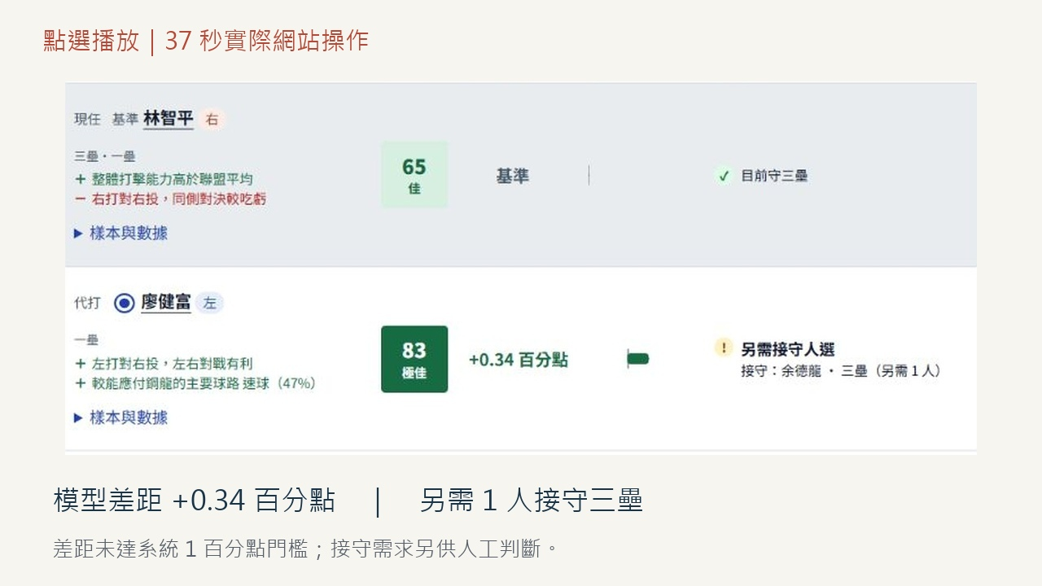

03 網站成果與決策體驗
37 秒實錄：完成一次代打比較
11

Slide 12
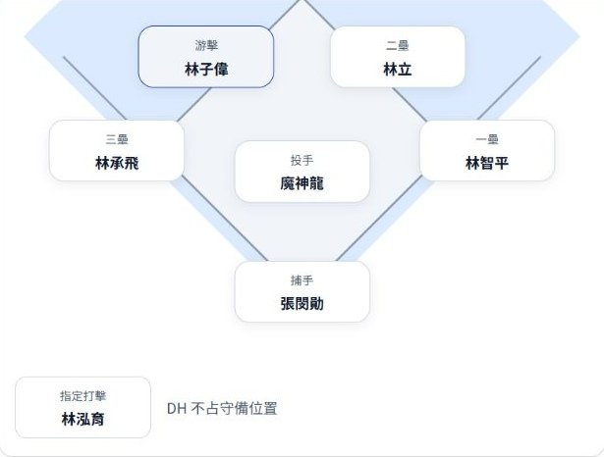
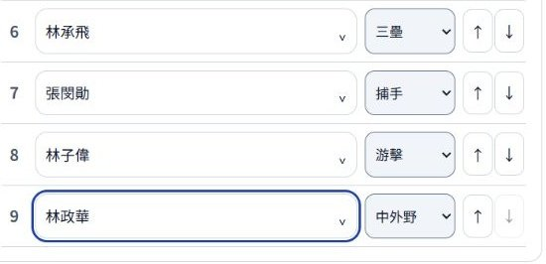

03 網站成果與決策體驗
先確認可用人選，再進行比較
01 確認場上守位
02 調整棒次並套用
預設名單可調整；出賽名單由使用者確認。
12

Slide 13
03 網站成果與決策體驗
只改候選人選，才看得出換人差距
比較時固定三項條件
01
02
03
對方投手
比賽局勢
現任打者
鋼龍
8 局上，0 : 0
兩出局，二三壘有人
林智平
目前守三壘
改變候選人選，與林智平續打比較
廖健富 ／ 梁家榮 ／ 何品室融
自訂示範情境；每位候選都使用相同的投手、局勢與比較基準。
13

Slide 14
03 網站成果與決策體驗
優勢有多大？還需要誰接守？
+0.34
+1 人
相對林智平，單位為百分點
廖健富代打後，需另安排三壘手
未達 1 百分點門檻，本例以林智平續打為主。
接守需求另列供人工判斷；模型差距不等於實際換人效益。
候選人 | 相對林智平 | 守備與資料提醒
廖健富 | +0.34 百分點 | 另需 1 人接守三壘
梁家榮 | +0.13 百分點 | 推估可接守三壘
何品室融 | +0.09 百分點 | 資料有限，另需接守人選
14

Slide 15
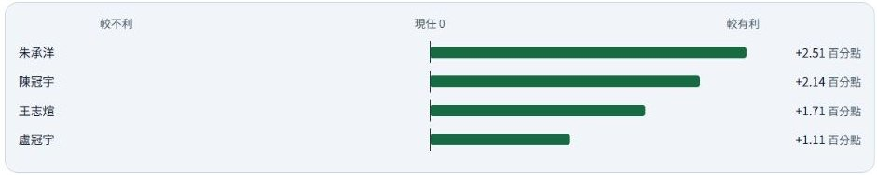
03 網站成果與決策體驗
換投比較，把後續三棒一起算進來
另一示範情境：樂天主場防守 ｜ 魔神龍已投 95 球
8 局上 0 : 0，兩出局二三壘有人；後續三棒：郭天信、李凱威、吉力吉撈．鞏冠
朱承洋 +2.51 百分點
候選差距與資料提醒一起看
相對魔神龍的模型勝率差
陳冠宇：模型分歧
盧冠宇：資料有限
15

Slide 16
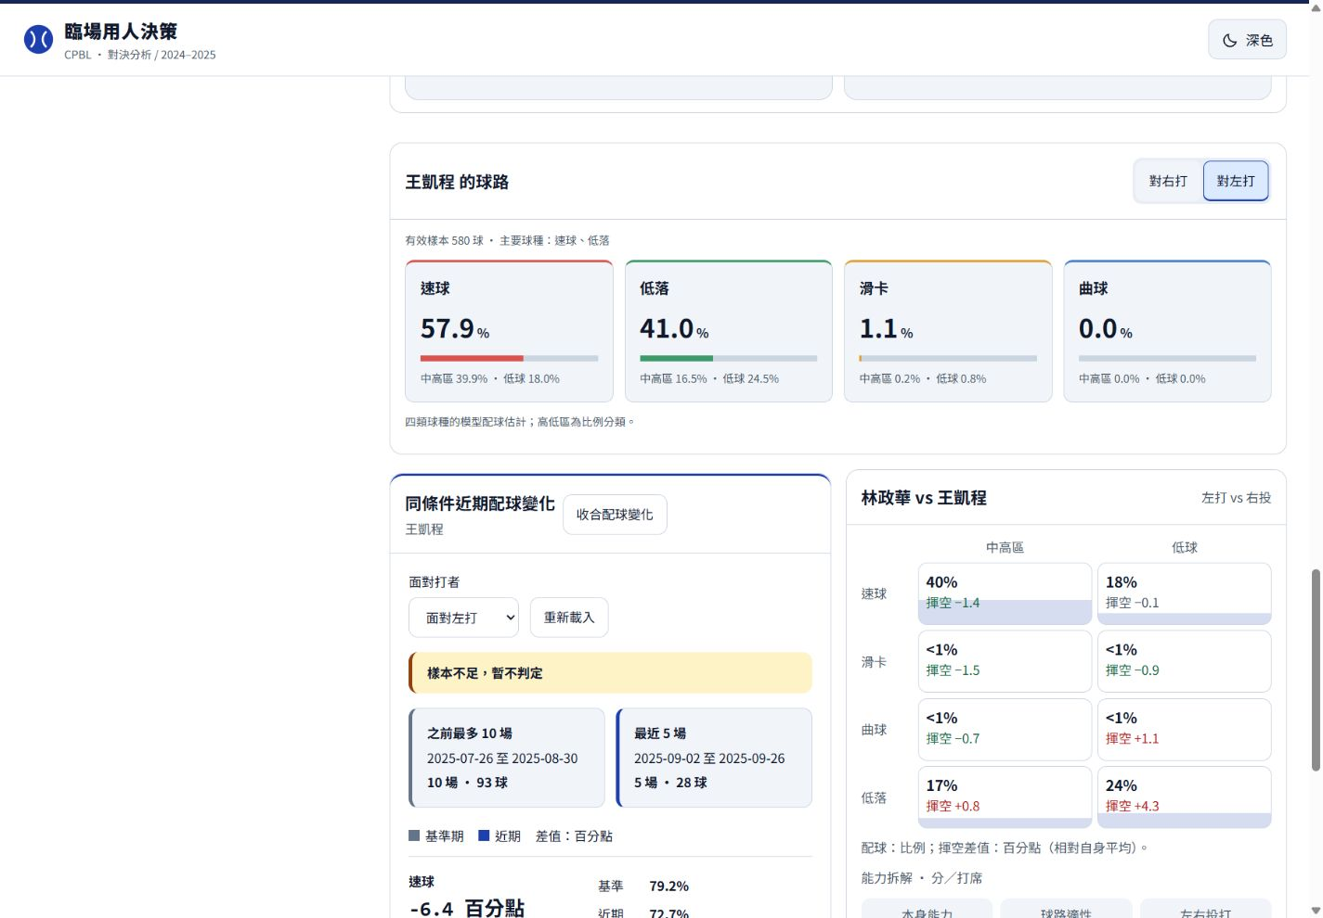
03 網站成果與決策體驗
比例有變，為什麼仍暫不判定？
同條件近期配球變化 王凱程・面對左打
王凱程面對左打（9/20 賽前）
樣本不足，暫不判定
基準期 10 場、85 球
近期 5 場、33 球
之前最多 10 場
07-23 至 08-22
10 場・85 球
最近 5 場
08-27 至 09-18
5 場・33 球
比例雖有差異，樣本仍不足
速球 67% → 92%（+25）
低落 33% → 8%（−25）
保留樣本與比例，顯示「暫不判定」。
近期配球僅供同條件下的解讀，
目前不直接調整候選分數。
16

Slide 17
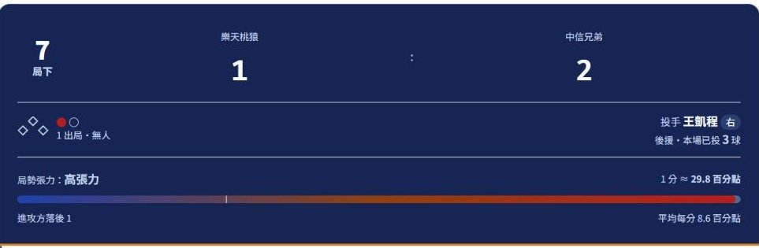
03 網站成果與決策體驗
歷史回放，對照建議、調度與結果
2025-09-20 樂天對統一，8 局上 ｜ 林政華對髙塩將樹
8
局上
回到當時的資訊
樂天桃猿 1 : 2 統一7-ELEVEn獅
對照模型與實際調度
單一打席結果
1 出局・一壘有人 ｜ 投手 髙塩將樹（右投，後援已投 10 球）
局勢張力：高張力 1 分 ≈ 21.7 百分點（聯盟平均 8.6）
不足以判定調度優劣
模型建議
實際調度
打席結果
以林政華續打為主
廖健富代打
高飛出局
網站「2025 單日分析」可點選此打席；最佳候選廖健富僅 +0.21 百分點，未達門檻。
17

Slide 18
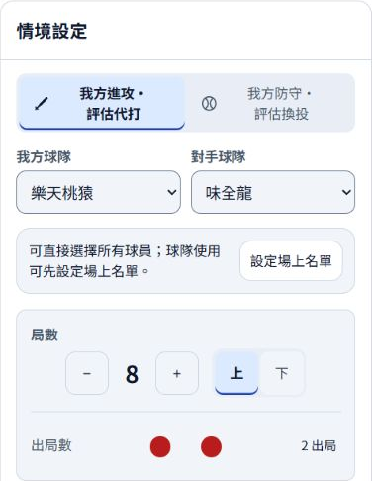
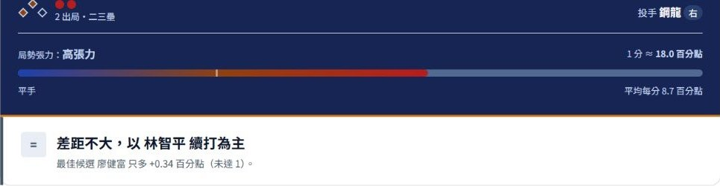
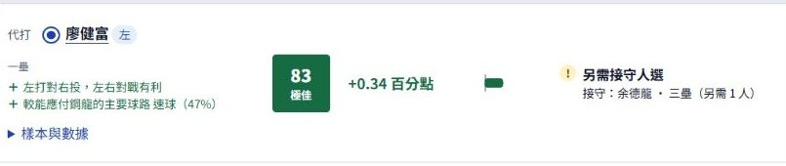
03 網站成果與決策體驗
先設局勢，再讀摘要、查明細
01 設定局勢
02 讀調度摘要
03 查候選明細
左側保留設定，方便對照
先看續打或換人的判讀
再比較人選差距與提醒
18

Slide 19

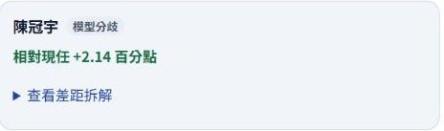
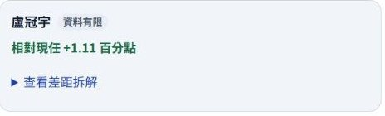
03 網站成果與決策體驗
提醒放在人選旁，判斷時就看得見
01
接守需求
提醒代打後還需要安排哪個守位。
02
模型分歧
標示估計結果存在分歧的人選。
03
資料有限
比較差距時，同步看見樣本限制。
19

Slide 20

換人之前，
先看清差距與代價。
隊名
蘇櫟、陳信安
開啟網站 Demo
GitHub 原始碼
20

